Slide 1
Государственное учреждение образования
«Гимназия №2 г. Солигорска»
Людмила Антоновна Ларчик
Учитель истории и обществоведения высшей квалификационной категории
Урок Всемирной истории в 8 классе
Тема урока : «Латинская Америка»

Slide 2


Slide 3


Slide 4
Вспомните!
Когда и как была заселена Центральная и
Южная Америка?
Колониями каких европейских государств стали эти территории?
Какова социальная структура латино- американского
общества?
4. Объясните значение терминов: метрополия, колония,
плантационное хозяйство, буржуазная революция

Slide 5
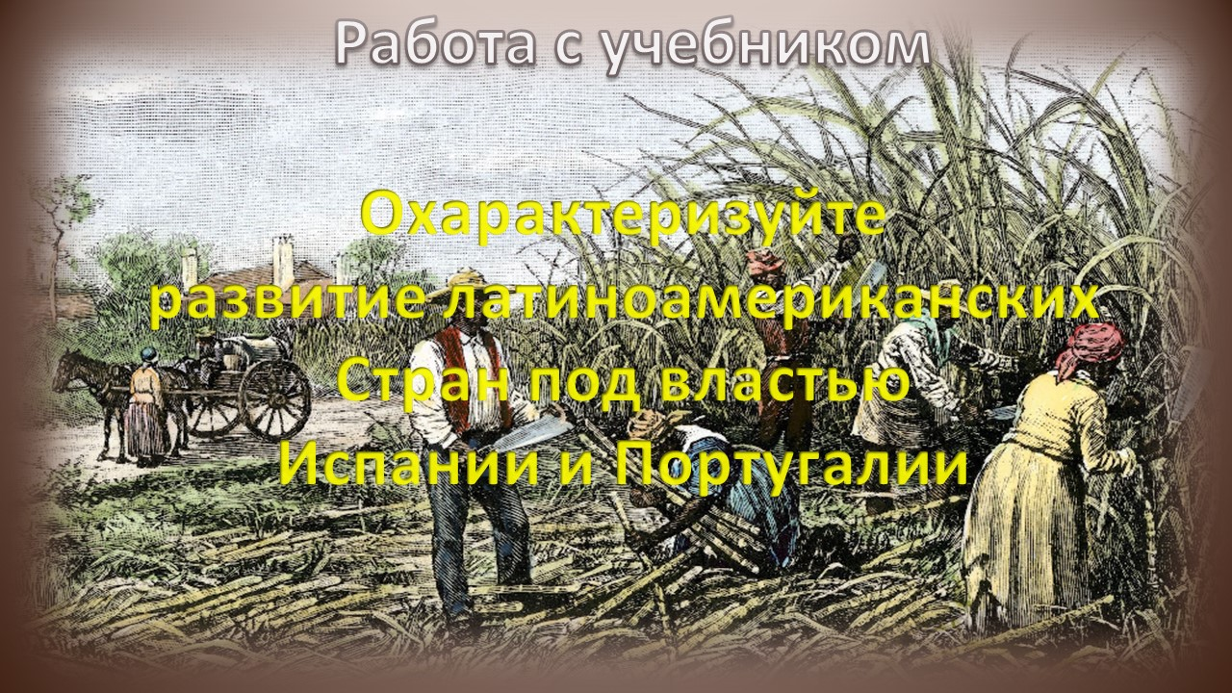

Slide 6
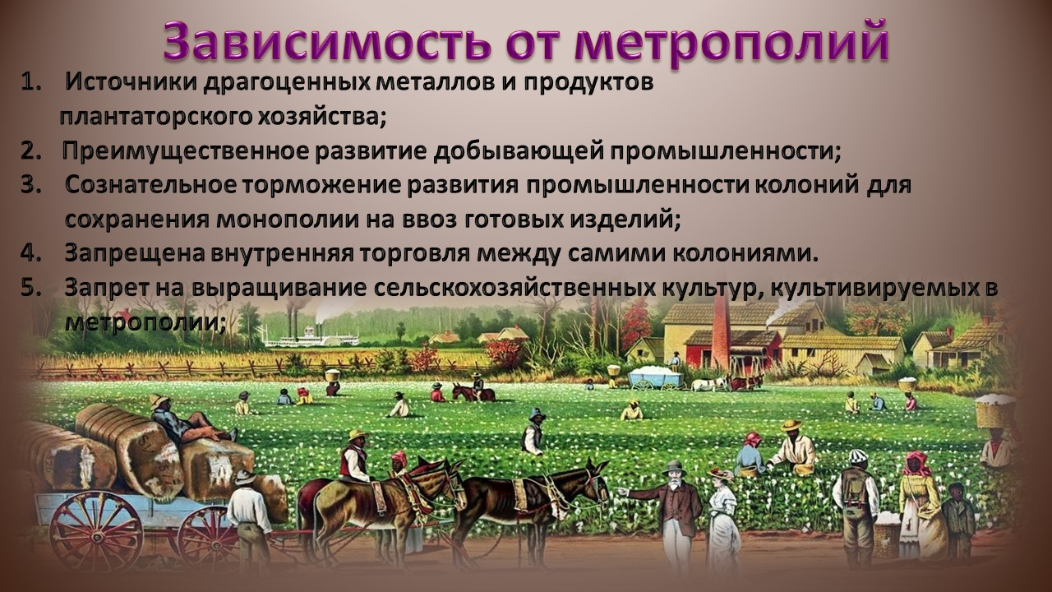

Slide 7
Каковы результаты
политики, проводимой
метрополиями в отношении
латиноамериканских
колоний?

Slide 8
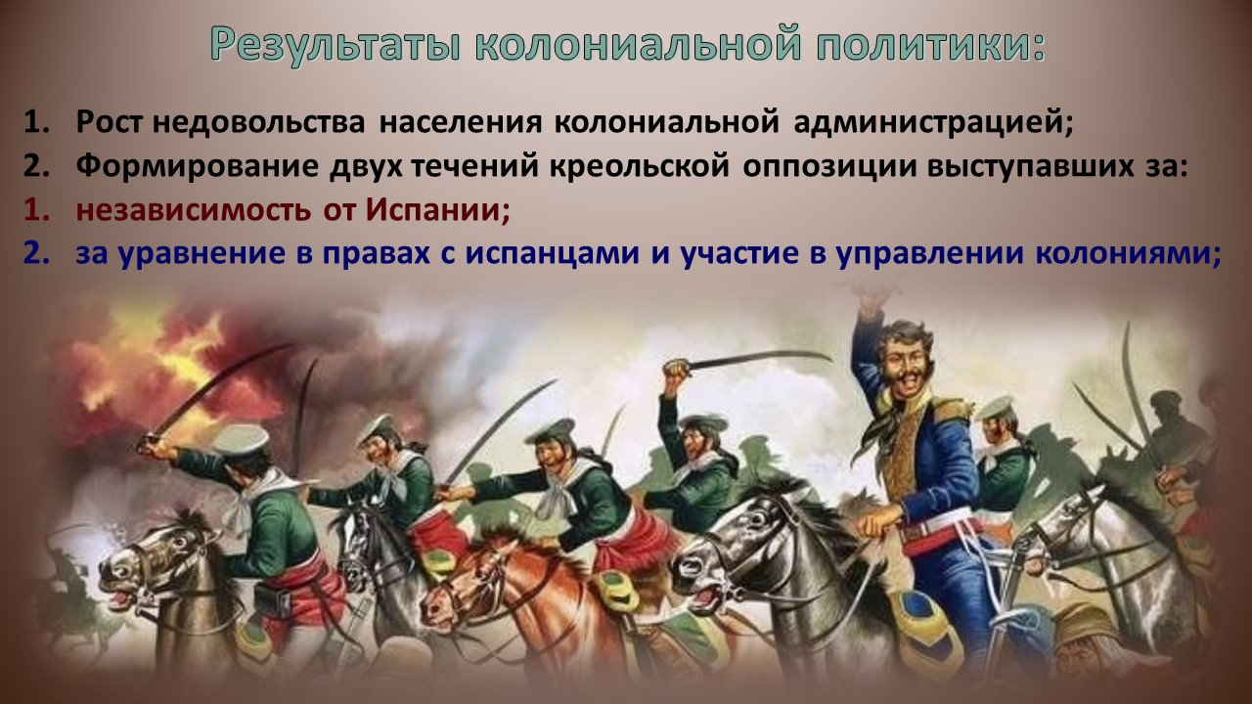

Slide 9
Условия, благоприятствовавшие
борьбе колоний за независимость
Разорительные войны Испании с Францией и Англией в XVIII-начале XIXв.
ПОВОД К ВЫСТУПЛЕНИЮ
Поражение Испании в войне
с Францией 1809-1810гг.

Slide 10
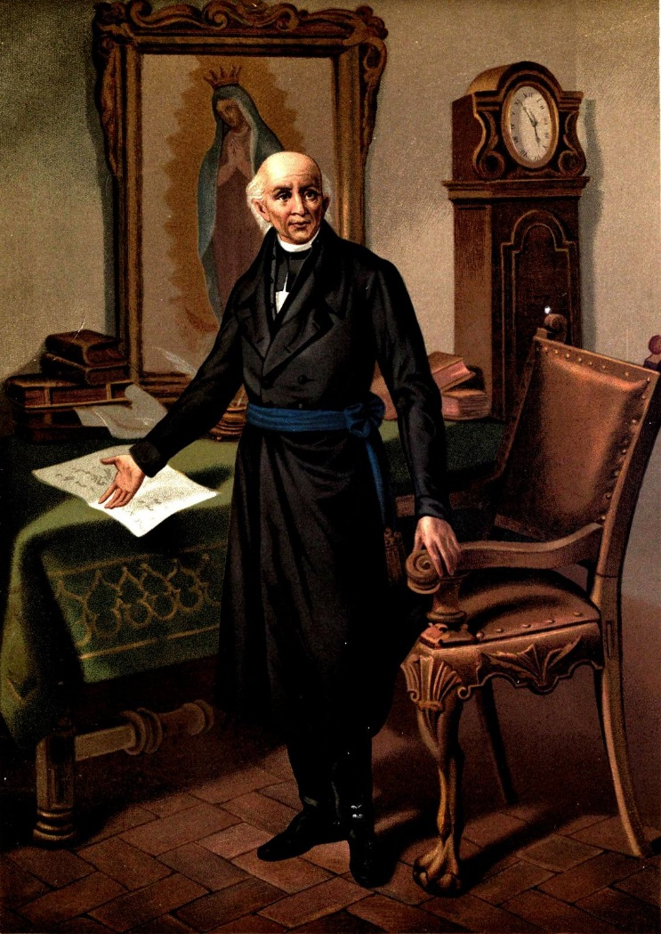
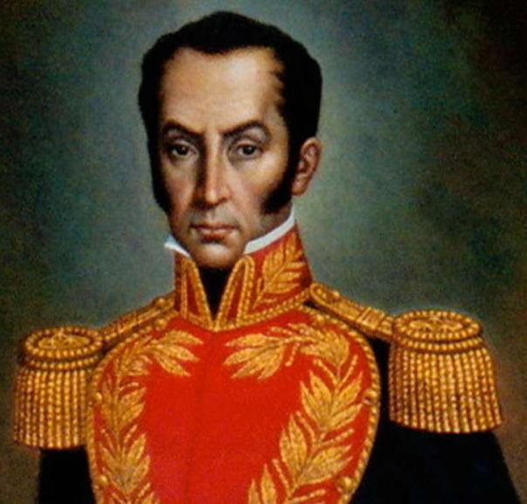
Руководители освободительного движения
Симон Боливар
Венесуэла
Мигель Идальго
Мексика

Slide 11
1810-1826гг.- война за независимость испанских колоний.
Работа с текстом учебника стр.91-92 и картой.
Латиноамериканские государства | Годы обретения независимости
Гаити | 1804
Парагвай | 1811
Аргентина | 1816
Чили | 1818
Великая Колумбия | 1819
Мексика, Перу | 1821
Бразилия | 1822
Боливия | 1825
Уругвай | 1828
Составить таблицу «Обретение независимости
странами Латинской Америки»

Slide 12
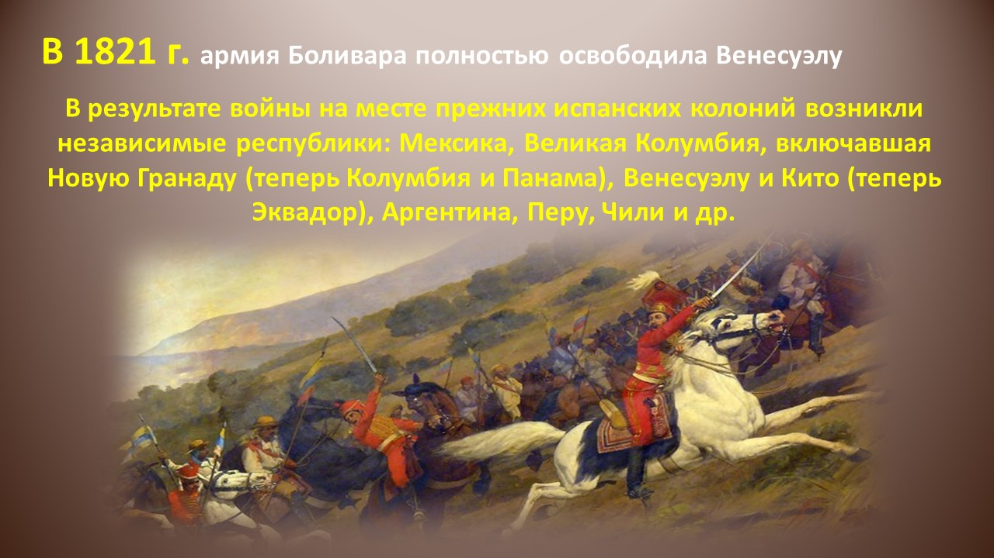

Slide 13
Результаты борьбы колоний
Ликвидирована подушная подать, трудовые повинности, колониальные налоги в королевскую казну;
Отменялось сословное и расовое неравенство;
Власть перешла в руки земельной аристократии и военных креольского происхождения;
Особенности борьбы:
1. 1808г.- оккупация Португалии войсками Наполеона, бегство королевского двора в Рио-де-Жанейро;
2. 1822г.- отделение Бразилии от Португалии, провозглашение Педру I императором, Бразилии – империей;

Slide 14
Какие изменения произошли в экономическом и политическом развитии стран Латинской Америки
после обретения независимости?

Slide 15
Изменения в странах ЛА в XIX-XX
Происходит промышленный переворот;
Важную роль в развитии играет иностранный капитал (особенно Англии и США);
Началась добыча цветных металлов в Колумбии, Перу и Чили.
Вывоз природных ресурсов в Европу;
Продолжаются гражданские войны и революции, устанавливаются военные диктатуры, одно за другим менялись правительства.
1889г.- монархия свергнута, Бразилия провозглашена республикой.
Усилилось освободительное движение на Кубе:
США в 1898 г. развязали войну, в результате которой Куба стала независимой — правда, формально, так как оказалась под контролем США.

Slide 16
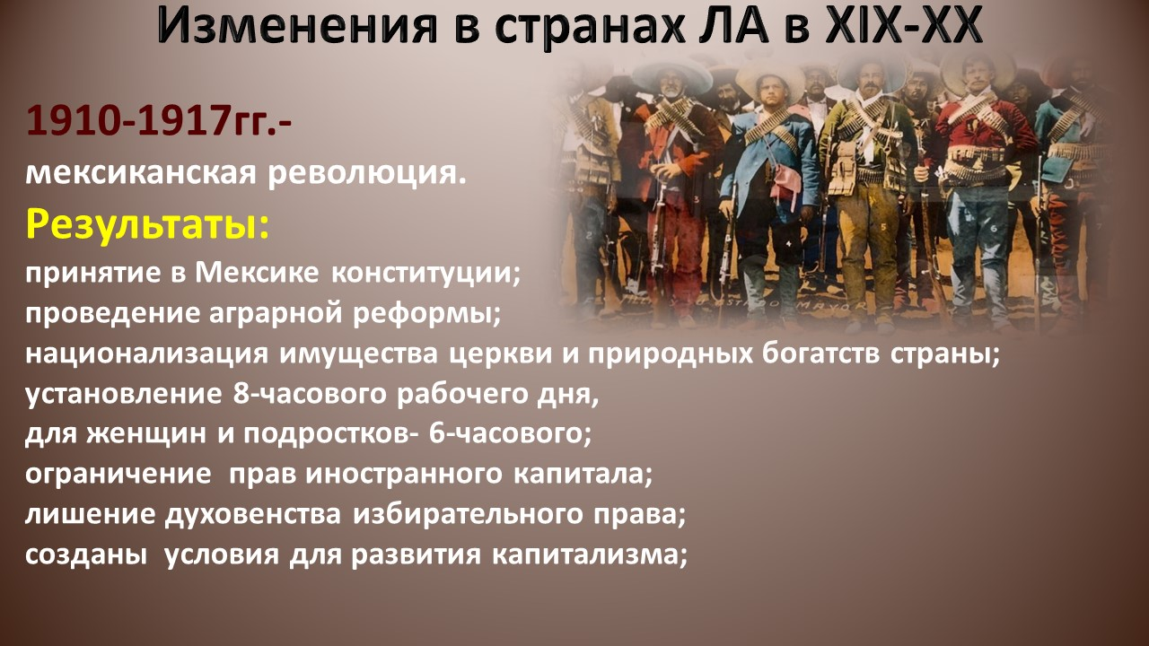

Slide 17
Работа с учебником стр.940
Что характерно для
развития культуры
стран Латинской Америки
в XIX- начале XXв?

Slide 18
Культура Латинской Америки
1. Начинается формирование национальных культур;
В литературе ведущее направление- романтизм;
В творчестве писателей находят отражение
тираноборческие, гражданские и патриотические мотивы;
В середине XIXв. Возникает новое течение- бытописательство;
В архитектуре и изобразительном искусстве возникает интерес к классицизму, в конце века – эклектике;
Наметился переход к светскому искусству: развивается портретная живопись, бытовой жанр, пейзажные зарисовки;
Появляются здания нового типа: банки, биржи, отели, универсальные магазины, ж/д вокзалы, музеи…

Slide 19
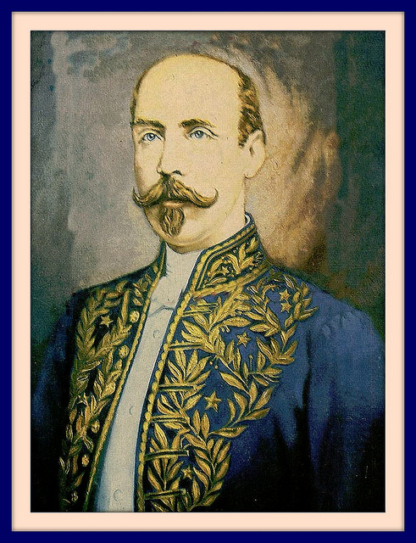
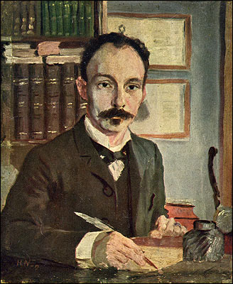
Представители латиноамериканской культуры
Альберто Блест Гана
чилийский писатель.
дипломат
Хосе Марти
поэт, национальный герой
Кубы

Slide 20
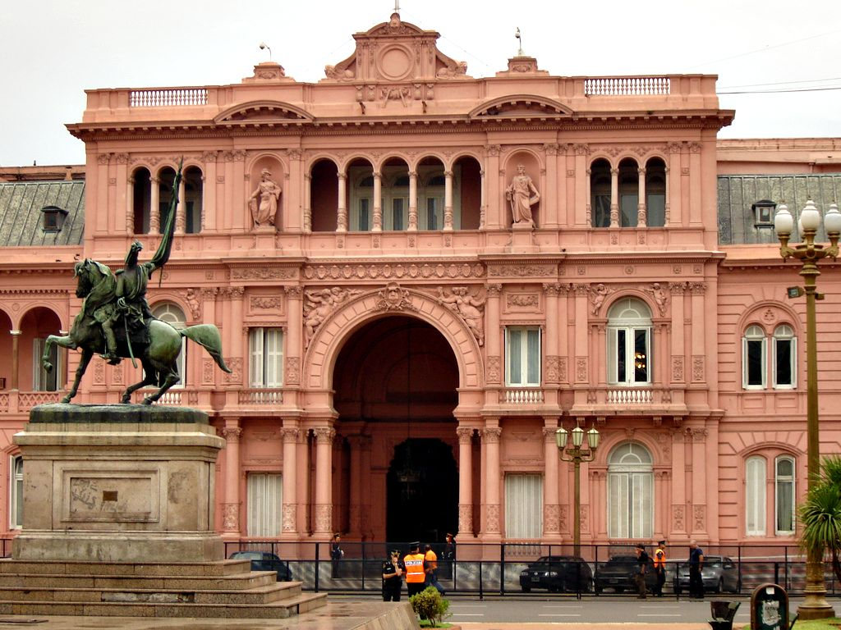
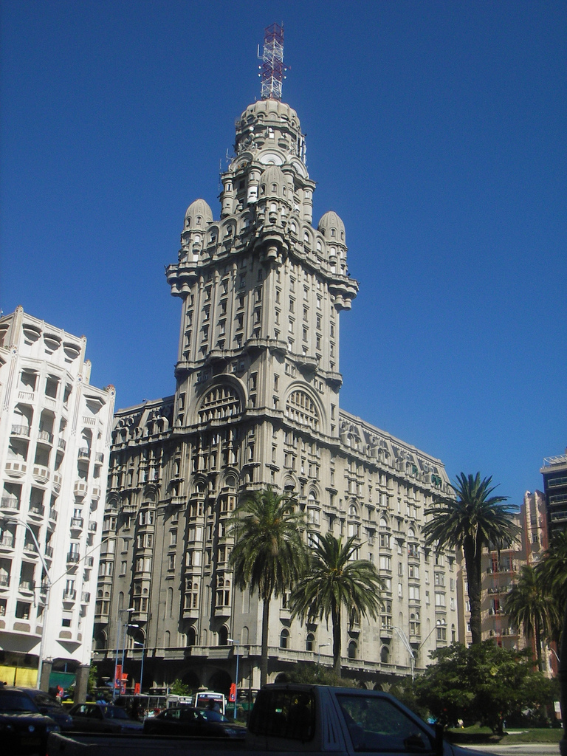
Стиль
эклектика
Паласио Салво
Монтевидео
Уругвай
Президентский дворец
Каса-Росада
(Розовый дом)
в Буэнос-Айресе

